Slide 1
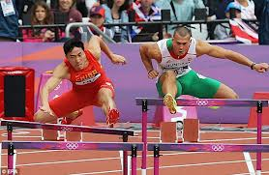
„ÉRINTI-E, ÉS HA IGEN, MIKÉPP A DUÁLIS KÉPZÉSI RENDSZER A CÉGEK ÉS A FELSŐOKTATÁSI INTÉZMÉNYEK TM RENDSZEREIT?”
Mit ér a duális képzés, amíg a projekt menedzsment nem szakma Magyarországon?
Fenyősi Zoltán
IPMA B projekt menedzser
Eff-Active Consulting
effactive@t-online.hu
mobil: +36 20 3139543
Pécs, 2015. április 29.

Slide 2
Témakörök
Az előadás során a következő kérdések kerülnek előtérbe:
• Miért nem finanszírozza közvetlenül az EU a projekt menedzsment fejlesztését (közvetve sem)? • Meddig lesz még Magyarországon a projekt menedzsment szakma nélküli szakmai ártalom? • Hol a projekt menedzsment helye a duális képzésben?
• Miért tekintik a projekt menedzsmentet „fehérgalléros bűnözési” okosságnak?
• Adminisztrációs kátyúkat építsünk vagy oktassuk be a diákok és a szakemberek fejébe, majd tegyük készséggé?
• Mitől várható áttörés?
• Új varázsszó: „workpackage management” – munkacsomagok menedzselése, a tudásmenedzsmentben is

Slide 3
Helyzetértékelés
Idén már megkezdődött az EU Horizon 2014-2020 programja, mely a tagállamok gazdasági növekedését a vállalkozókészségre és az innovációra építi.
A teljesítőképesség a versenyképesség kiemelt komponense, de hol, hogyan és mikor kell ezt kifejleszteni?
A teljesítőképességhez hogyan járul hozzá a projekt menedzsment?
Az EU miért nem fektet nagyobb hangsúlyt a projekt menedzsment értékteremtő szakmává fejlesztésére?
Az IMF a 2015. évi ország értékelésében a versenyképesség növelési feladatok között meg sem említi sem a teljesítőképességet, sem a projektmenedzsment kiemelt szerepét.
Az IMF az üzleti környezet vállalkozó-barátabbá tételétől várja a csökkenő bürokráciát és korrupciót.
Botrány botrány hátán: Buda-Cash, Questor, Kun-Mediátor

Slide 4
A projekt menedzsment képzés és minősítés
Analógia a gátfutással:
Projekt életciklus
Van: PM szakma és minősített

Slide 5
A projekt menedzsment minősítési helyzetkép
Vannak nemzetközi PM minősítő szervezetek, IPMA, PMI, Prince, …..
Vannak nemzetközi PM minősítéssel rendelkező szakembereink (nagyon kevesen)
EU nem követeli meg, nem is érdekli, nem is finanszírozza
Magyar kormányok (nagyon) jól elvannak nélküle
Hazai piac nem igényli
A tudás megjelenési formái és szerepe a projekt menedzsment területén: nem kritikus sikertényező
A tudás nem, csak az „Okosság” számít

Slide 6
A projekt menedzsment képzés és minősítés Magyarországon, mint Hungarikum
Magyarországi pm képzési benchmarkok:
Nagy projektek
Kis projektek

Slide 7
Az EU pénzek (becsült) hasznosulási aránya Dánia és Magyarország között
Dánia:
PM szakma
van képzés
van minősítés
van tudás- menedzsment
alacsony a korrupció
Magyarország:
nem szakma
elégtelen képzés
gyenge minősítés
ad-hoc (PM)
nincs tudás- menedzsment
magas a korrupció
fehérgalléros bűnözés része
Miért nem tanulunk Dániától?

Slide 8
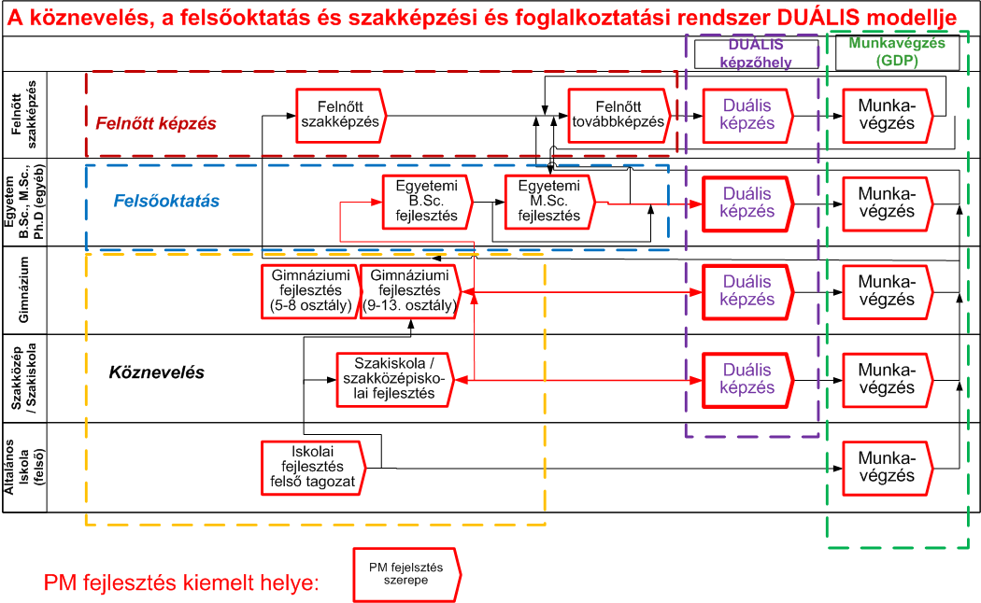
Hogyan illeszkedik a projekt menedzsment fejlesztés a DUÁLIS képzési rendszerünkbe?

Slide 9
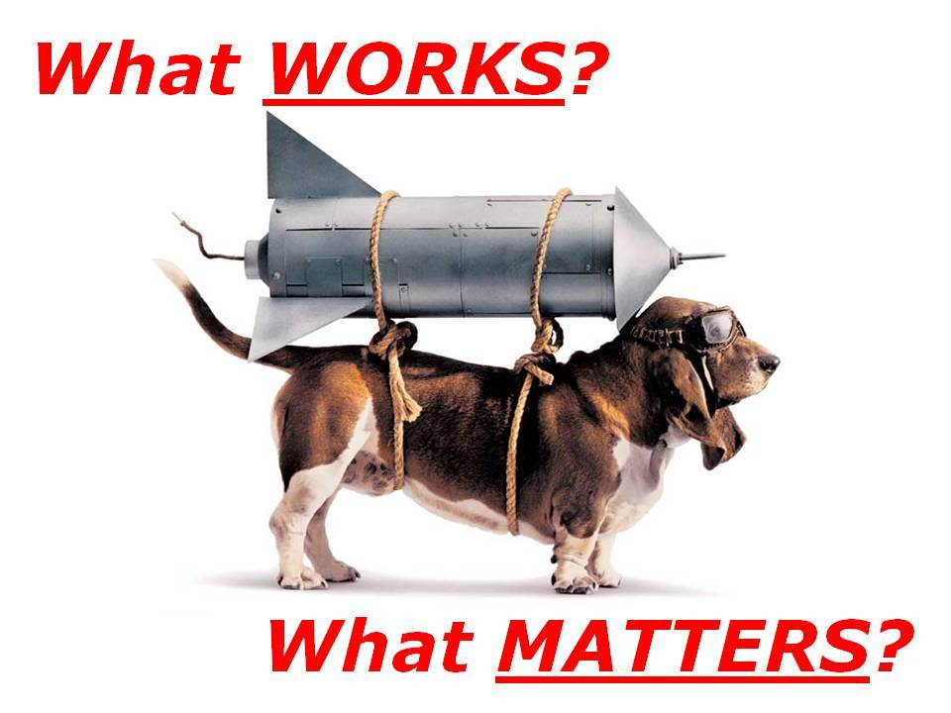
A duális képzés csodafegyver-e?
Ki hozza összhangba az elvárásokat és a realitásokat?
A németeknek bejött!

Slide 10
Az EU miért nem fektet nagyobb hangsúlyt a projekt menedzsment értékteremtő szakmává fejlesztésére, a H2020 ciklusban sem?
Kettős mérce: alapító tagok később csatlakozó tagok: magyar KKV szektor
Idén már megkezdődött az EU Horizon 2014-2020 programja, mely a tagállamok gazdasági növekedését a vállalkozókészségre és az innovációra építi.

Slide 11
Miért nem szakma a projekt menedzsment Magyarországon?
EU nem követeli meg a tagállamoktól
Tagállamok visszaélnek ezzel: lásd Görögország
Szakmává válás kritériumai nem teljesülnek:
Hol adnak pm diplomát? Oktatási rendszerünk nem képes rá
Szerepel-e az akkreditált (nyilvántartott) szakmák között
Van szakmai és érdekvédelmi szervezet
Van minősítési rendszer, de a piac nem igényli
Van etikai kódex
Mert egyik kormányunknak sem volt fontos eddig!

Slide 12
Több projekt = nagyobb pm tudás?
Tudás megjelenése a projekteknél
eredménytermék (projekt során elkészítendő)
alkotóerő (projektben közreműködőktől)
Pályázat- és stratégiagyártó nagyipar lettünk
EU források pályázatainál a 2007-2013 közötti tapasztalatok kiértékelése érdemben megtörtént-e?
Az EU Horizon 2014-2020 stratégia előbb készült el (ambiciózus tervek a hazai K+F+I stratégiában)
A termékek publikus felületre kerülnek, de aktív felhasználásra és valódi értékteremtésre ritkán kerül sor
Pl. Magyary program „Tudásmenedzsment módszertan”
Több projekt – még több botrány

Slide 13
A projekt menedzsment kompetencia rétegződése
5: Eredmény: teljesítőképesség + lehetőség + környezet + ösztönzés + fókusz
Teljesít-mény
Kompe-tencia
Attitüd (hozzáállás)
Jártasság / készség
Tudás
4: Kompetencia: tudás, jártasság, motiváció, beállítottság helyes alkalmazása
3: Attitüd: együttműködés, teljesítmény, tudásfejlesztés és megosztás
2: Tapasztalat eszközök, technikák helyes alkalmazása,
1: Tanulás, tanítás, tartalom elosztás
Sully US Air Hudson Crash
http://www.youtube.com/watch?v=5RpDNTbSsI0&feature=related
http://www.youtube.com/watch?v=6JNqG2FkMjs&feature=endscreen

Slide 14
Tudás-menedzsment „Pater Noster” projekt környezetben
A tudás megjelenési formái és szerepe a projekt menedzsment területén: kritikus sikertényező

Slide 15
A Projekteknél a „Tudás komponens” a leszállítandó termékek és a WBS része-e?
Mi a leszállítandó?
Van-e tudás alapú komponense?
Mi a WBS?
A KBS a WBS része-e?
Alkalmazzák-e?
A Projekt Portfólió Menedzsment (PPM) rendszereknél lebontható tevékenységekre és hozzárendelhető a szükséges tudás
A kompetencia alapú erőforrás keresés és hozzárendelés csak az inputhoz elegendő

Slide 16
A tudás-lebontási struktúra (KBS) gyakorlati alkalmazásának folyamata
1. Komplexitás kezelése tevékenység alapú WBS-sel
2. KBS (kompetenciaigények) elkészítése
3. Kulcs területekre fókuszálás KBS-WBS mátrix-szal
4. Tapasztalatok gyűjtése passzív és aktív módon
5. Értékteremtés, eredménytermékek (feltöltő üzemmód)

Slide 17
Kérdések

